Slide 1
Thu thập dữ liệu thô về tín hiệu photoplethysmography và truyền dữ liệu thông qua kết nối bluetooth low energy
BÁO CÁO KHOÁ LUẬN TỐT NGHIỆP
GVHD: ThS. Nguyễn Quốc Khoa
Sinh viên: Nguyễn Ngọc Tùng
1

Slide 2
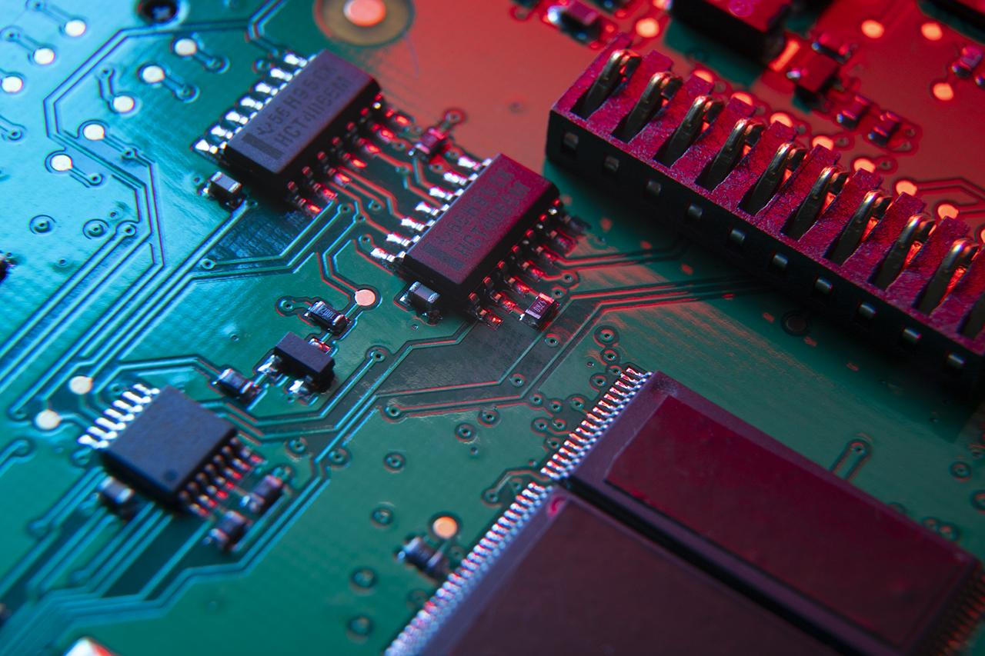
Nội dung
01
02
03
04
Giới thiệu
Cơ sở lý thuyết
Thực hiện hệ thống
05
Kết luận
Kết quả đạt được
2

Slide 3
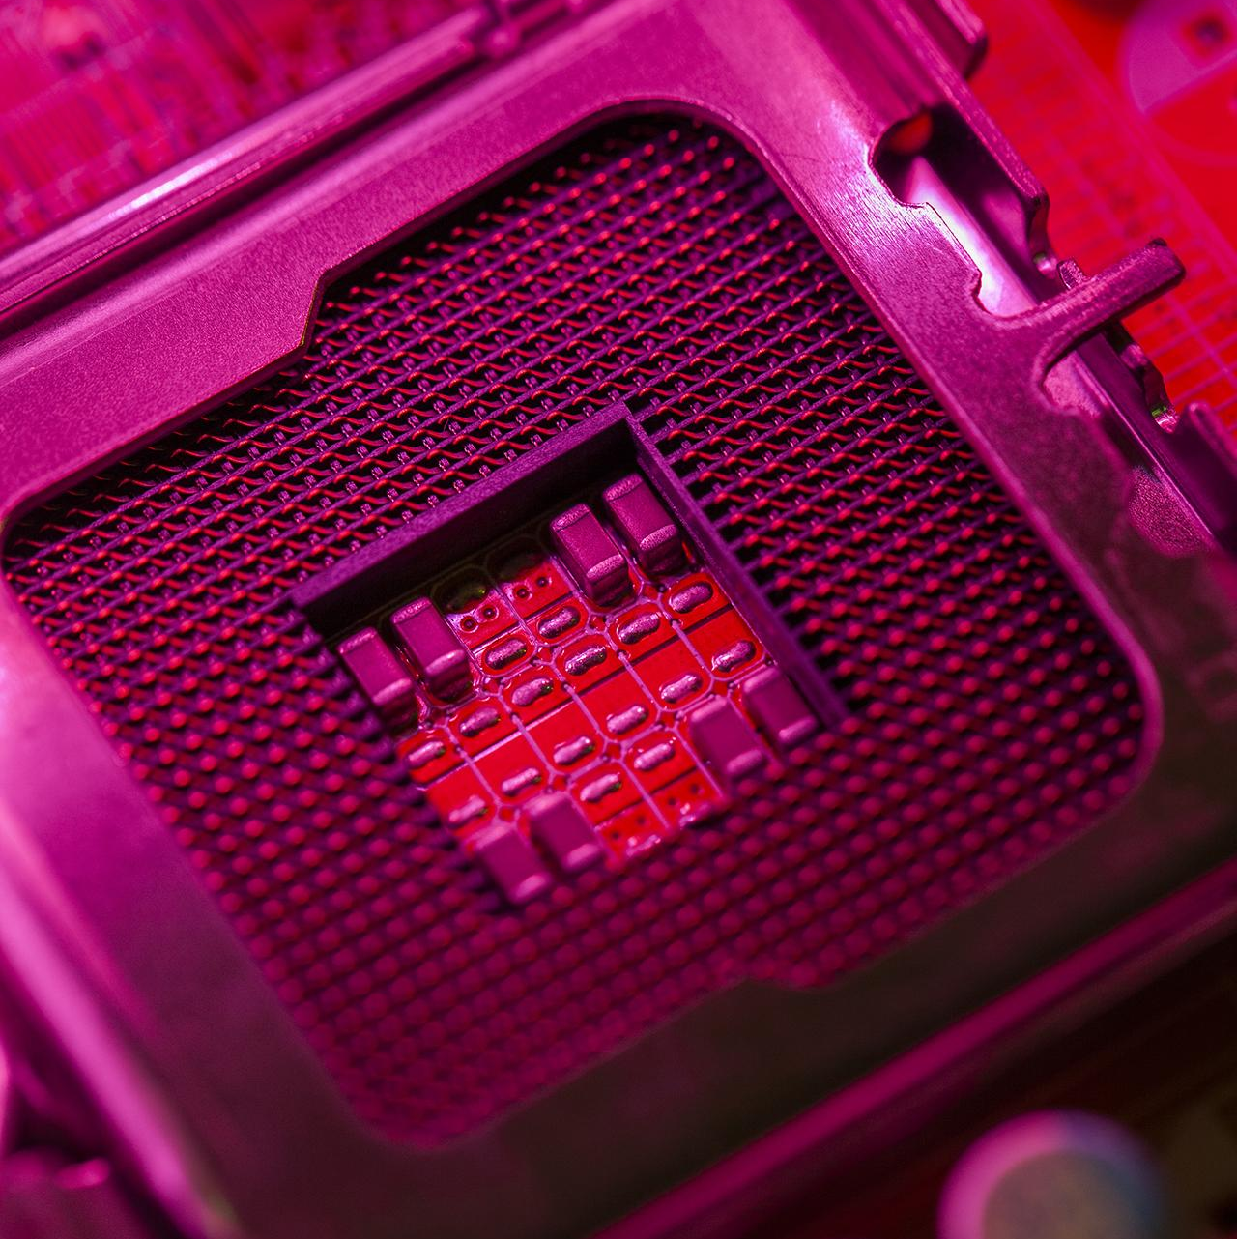
Lý do thực hiện?
01
Nhu cầu theo dõi thường xuyên tình trạng vết mổ, các vết thương hở của bệnh nhân
Kỹ thuật đo PPG được ứng dụng phổ biến
Kết nối BLE thuận tiện cho các ứng dụng IoT
Mục tiêu?
Tìm hiểu hoạt động của AFE4420
Ứng dụng được AFE4420 trong đo đạc PPG với SoC nRF5340
Sử dụng kết nối BLE cho trao đổi dữ liệu
Xây dựng ứng dụng di động đơn giản để quan sát tín hiệu
3

Slide 4
01
02
03
04
02
SoC nRF5340
Tín hiệu PPG
Bluetooth Low Energy - BLE
AFE4420
4

Slide 5
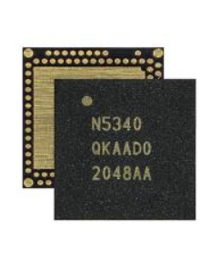
Chip SoC nRF5340
02
Mạnh mẽ
Hỗ trợ kết nối không dây tốt
Tiết kiệm năng lượng
5

Slide 6
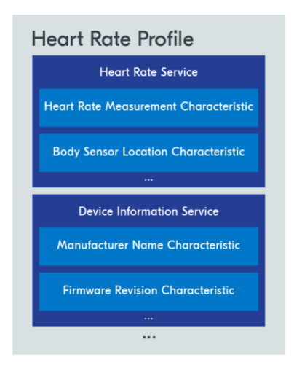
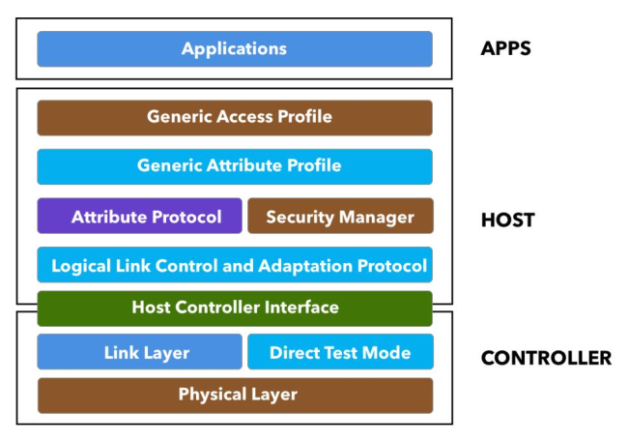
Bluetooth Low Energy?
02
GAP và vai trò của thiết bị
Peripheral
Central
ATT và GAT: Biểu diễn và trao đổi dữ liệu trong BLE
Server
Client
Profile
Service
Characteristic
6

Slide 7
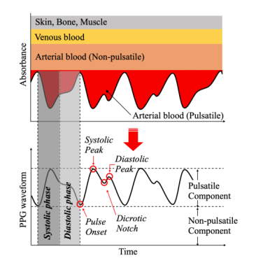
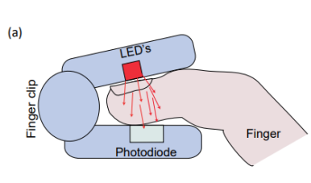
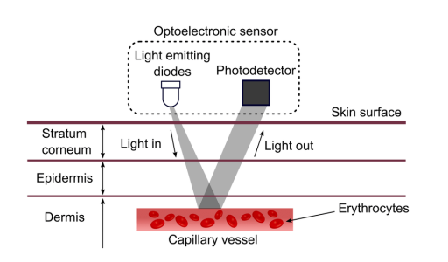
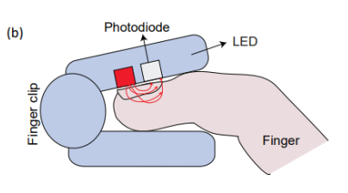
Tín hiệu photoplethysmography - PPG?
02
Khái niệm
Photoplethysmography (PPG) là một phương pháp không xâm lấn để đo lường sự thay đổi về khối lượng máu trong mạch dưới da, dựa vào các đặc tính quang học của cơ thể người như khả năng hấp thụ và phản xạ ánh sáng từ mô mạch máu trong cơ thể
Bốn bước hoạt động chính
Chiếu sáng
Hấp thụ và phản xạ
Thu thập ánh sáng
Xử lý tín hiệu
Tín hiệu gồm hai thành phần
Có nhịp - AC
Không có nhịp - DC
Kiểu đo:
Truyền qua
Phản xạ
7

Slide 8
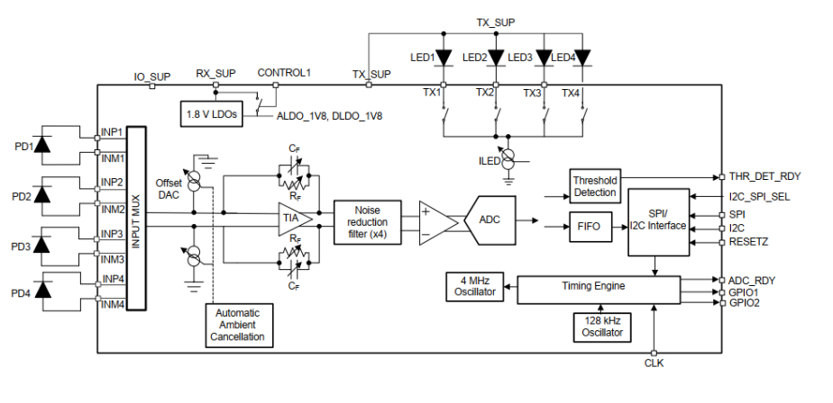
AFE4420?
02
8

Slide 9
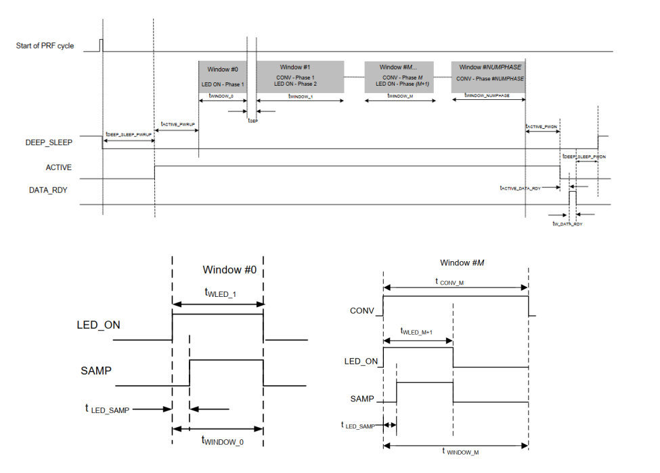
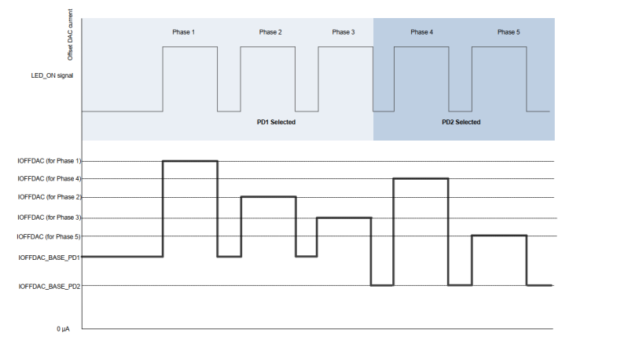
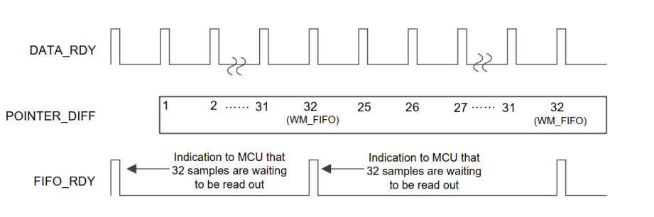
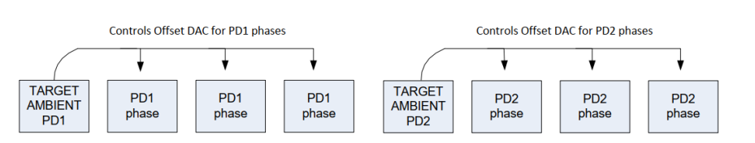
AFE4420?
02
9

Slide 10
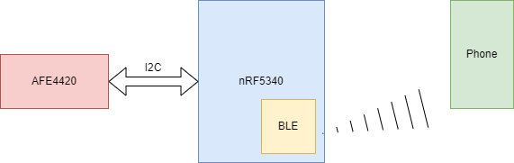
Tổng quan hệ thống?
03
10

Slide 11
01
02
03
04
03
Kích hoạt AACM
Độ lợi TIA
Cấu hình các pha tín hiệu
Một số cấu hình chung
11

Slide 12
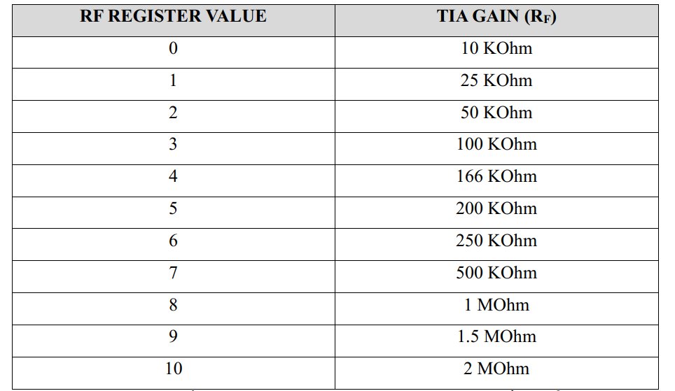
Độ lợi bộ TIA
03
Các mức độ lợi từ mức 10 KOhm cho đến 2 MOhm, chọn độ lợi phù hợp giúp khuếch đại tín hiệu thu được từ photodiode để dễ dàng xử lý sau này khi thực hiện chuyển đổi ADC. Trong hệ thống đo đạc hiện tại mức độ lợi được chọn là 250 KOhm
12

Slide 13
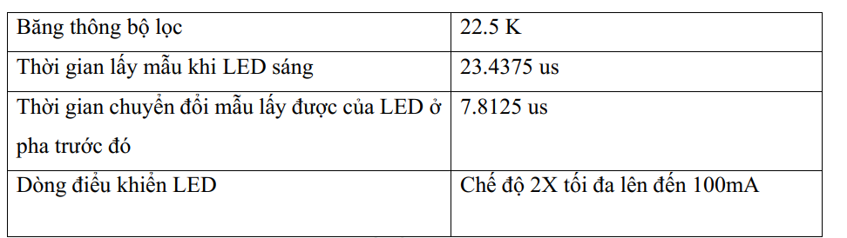
Một số cấu hình chung
03
13

Slide 14
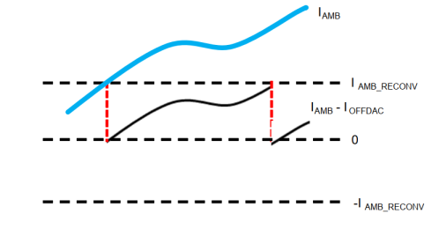
Kích hoạt bộ AACM
03
Tín hiệu PPG thu thập được sẽ bị nhiễu bởi thành phần dc gây ra từ ảnh hưởng của môi trường
Chế độ huỷ nền tự động – AACM trong AFE giúp thực hiện loại bỏ thành phần dc này
14

Slide 15
Cấu hình pha tín hiệu
03
Ba pha chính
Pha dummy
Pha môi trường (ambient)
Pha LED
AFE4420 cho phép tối đa 16 pha trong một lần lấy mẫu, hệ thống hiện tại đang sử dụng thực tế là 12 pha, dùng 4 LED để phát sáng và dùng 2 photodidode (PD1 và PD3) để thu thập tín hiệu.
15

Slide 16
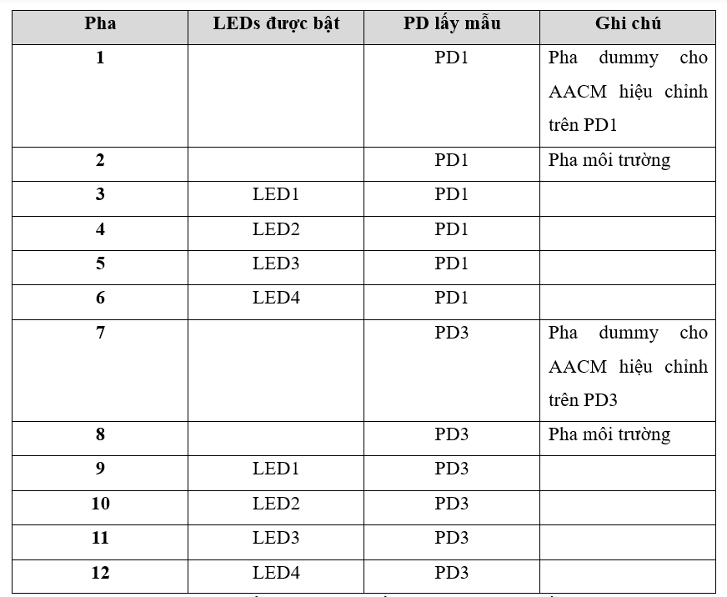
Cấu hình pha tín hiệu
03
16

Slide 17
Đa luồng trong hệ thống
03
Trong Zephyr, một thread (luồng) là một đơn vị thực thi độc lập, được sử dụng để thực hiện các công việc cùng một lúc trong hệ thống nhúng.
Đồng bộ hóa luồng; đó là một cơ chế để đảm bảo chỉ có một luồng thực thi phần mã quan trọng tại bất kỳ thời điểm nào
17

Slide 18
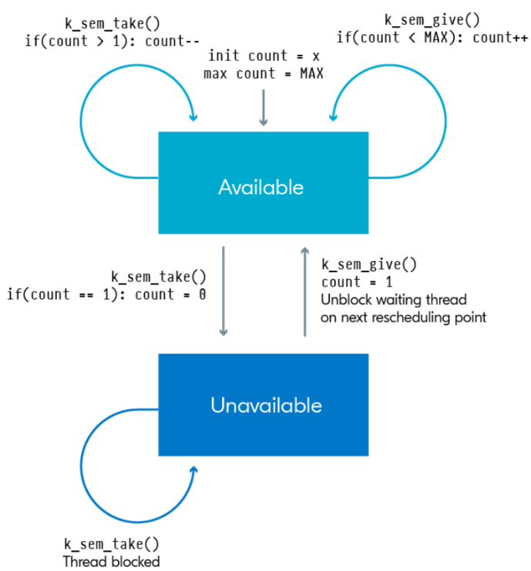
Đa luồng trong hệ thống
03
Cơ chế đồng bộ bằng semaphore
Khi khởi tạo, ta đặt một giá trị khởi tạo (lớn hơn 0) và một giới hạn tối đa
"Give" (tăng giá trị) sẽ tăng giá trị của semaphore cho đến khi giá trị đạt đến giới hạn tối đa
"Take" (giảm giá trị) sẽ giảm giá trị của semaphore cho đến khi bằng 0. Bất kỳ luồng nào cố gắng lấy semaphore khi đang bằng 0 thì phải chờ
18

Slide 19
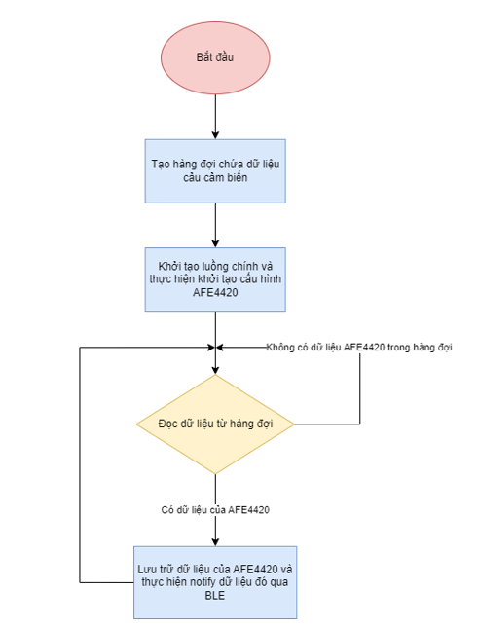
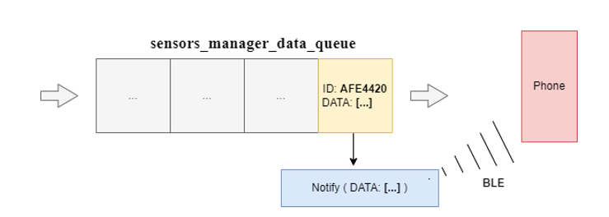
03
19

Slide 20
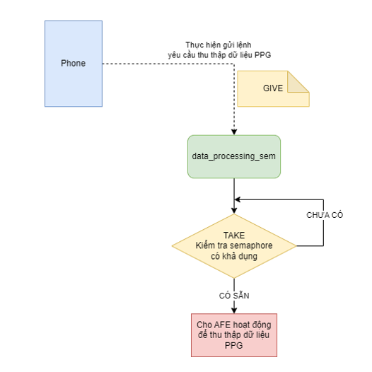
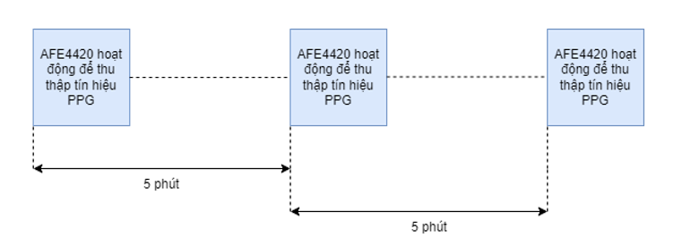
03
20

Slide 21
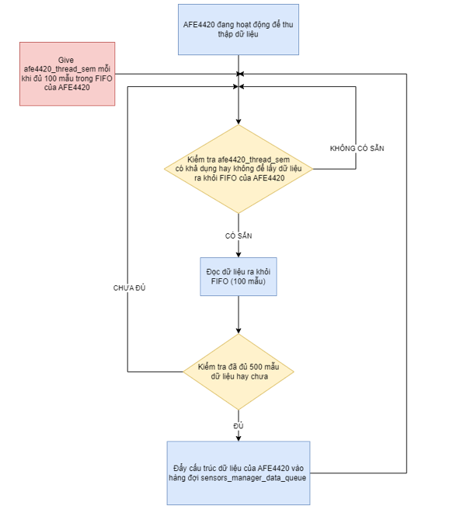
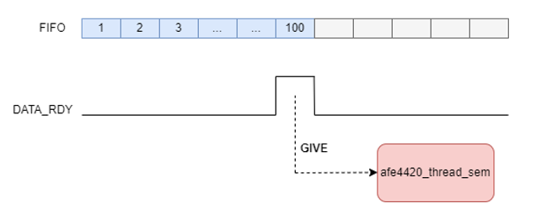
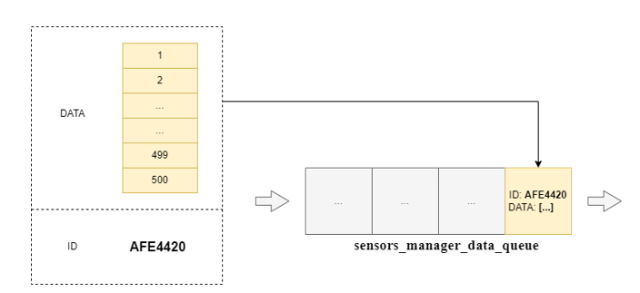
03
21

Slide 22
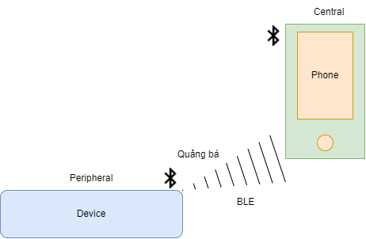
03
22

Slide 23
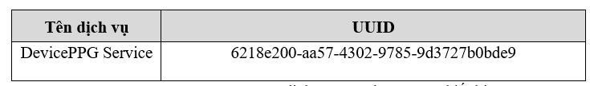
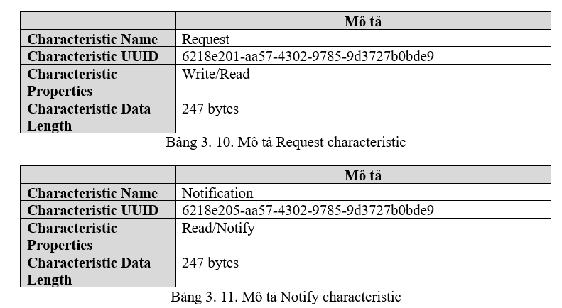
03
23

Slide 24
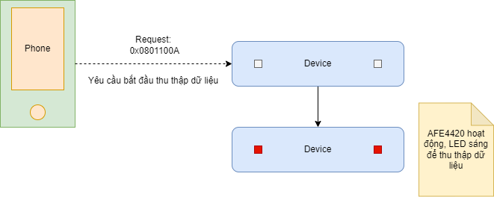
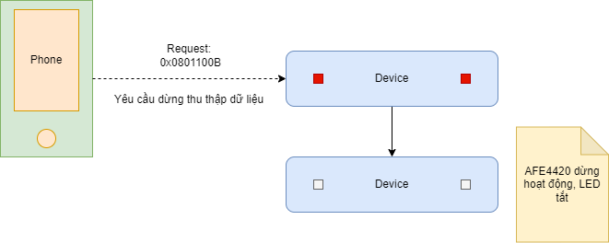
03
24

Slide 25
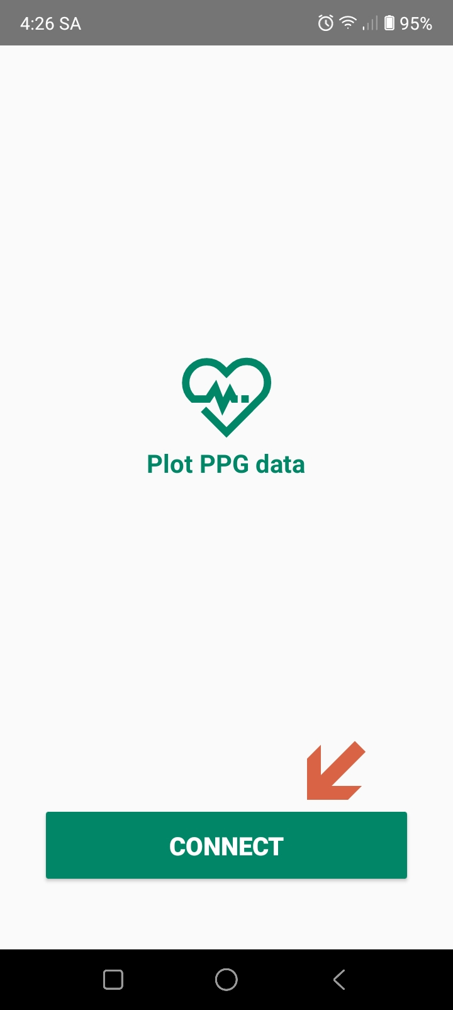
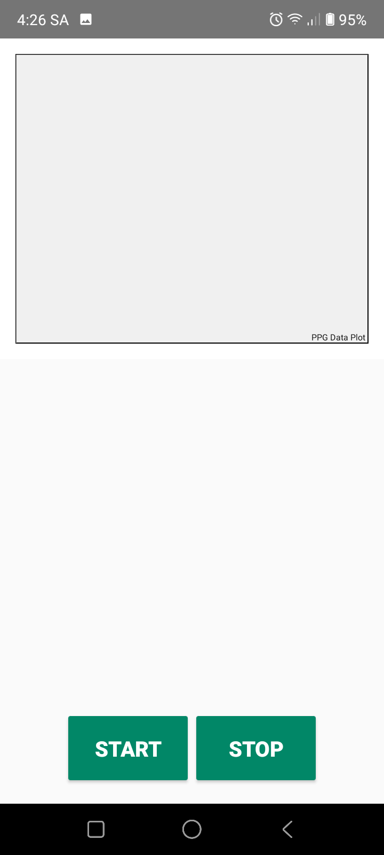
03
25

Slide 26
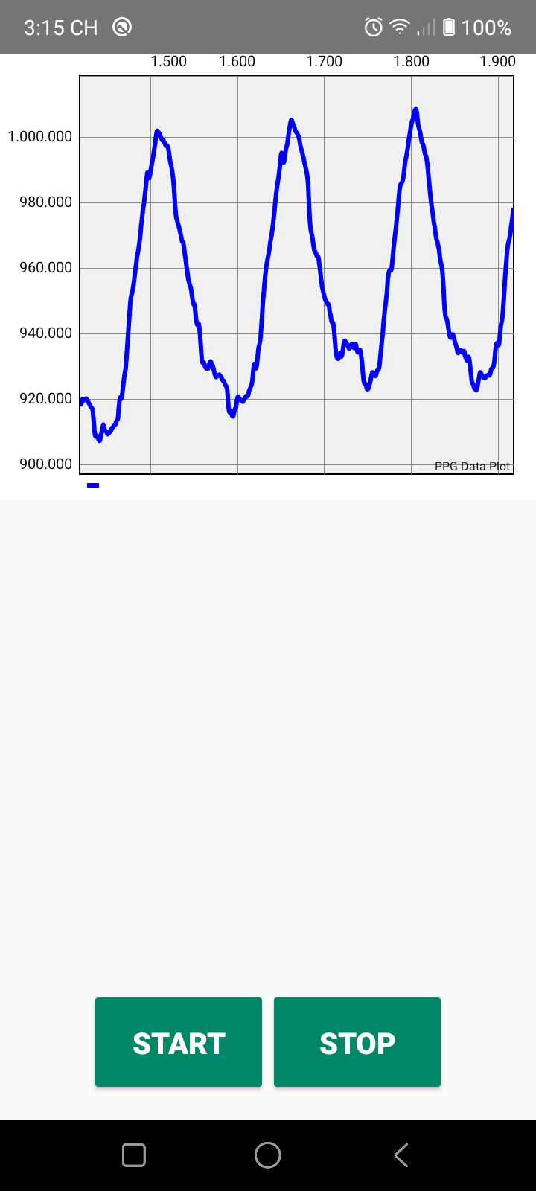
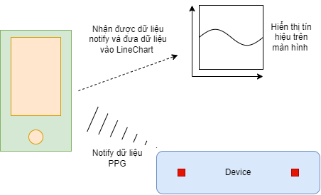
03
26

Slide 27
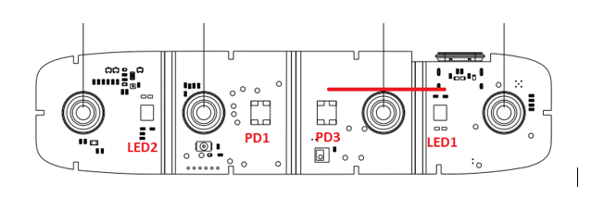
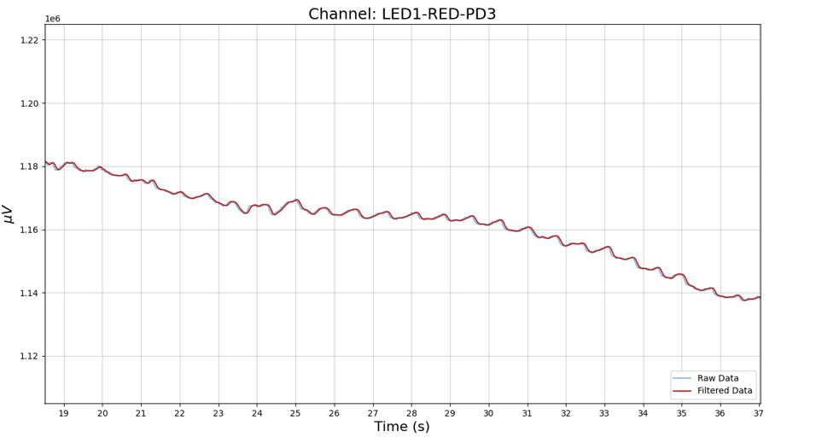
04
27

Slide 28
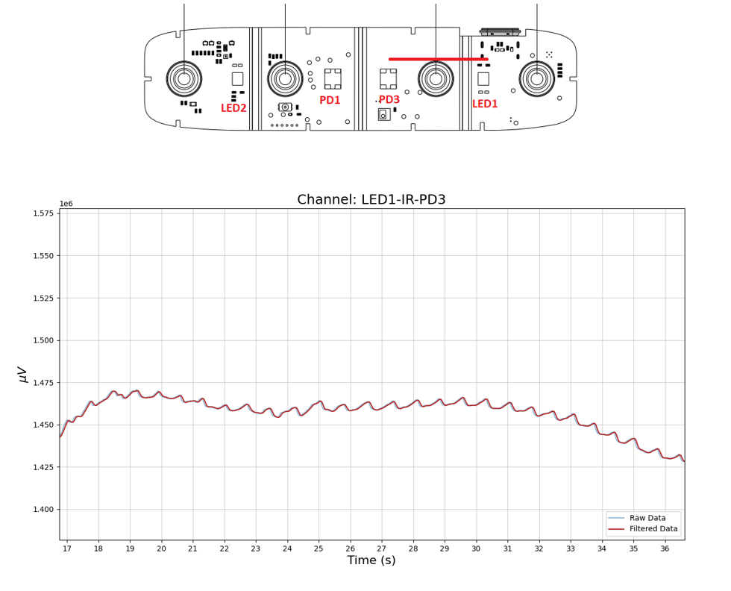
04
28

Slide 29
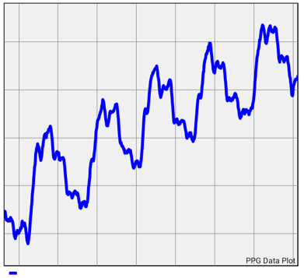
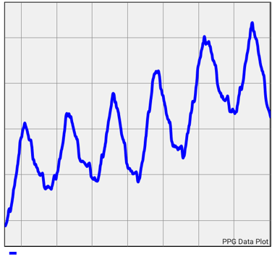
04
29

Slide 30
Kết luận
05
Hạn chế
Kết quả đạt được
Hướng phát triển
Dừng lại ở dữ liệu thô, nhiễu, chưa xử lý
Hạn chế về kết nối
Bảo mật và riêng tư
Xử lý dữ liệu có nghĩa
Thành công thu thập dữ liệu PPG
Xây dựng kết nối BLE giữa thiết bị và ứng dụng
Quan sát tín hiệu một cách trực quan
Nâng cao thuật toán xử lý tín hiệu
Hợp tác về thiết bị y tế
Nghiên cứu, giảng dạy
30

Slide 31
Thanks!
31

Slide 32
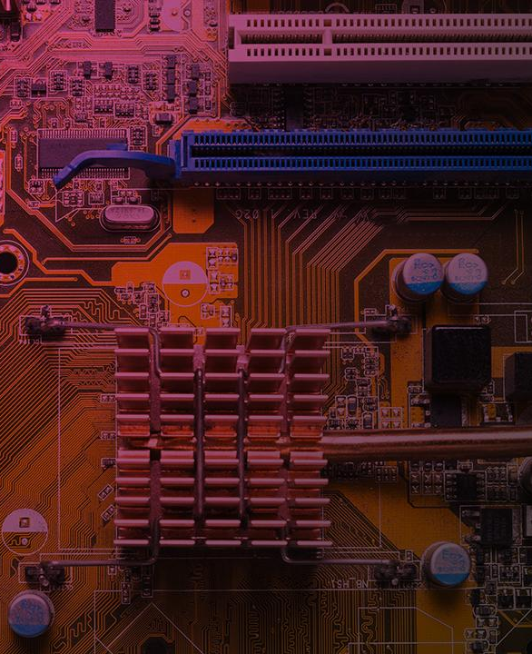
Demo
32

